Slide 1
النشاط الأول
إضاءة LED موضوع في قطب RB1

Slide 2
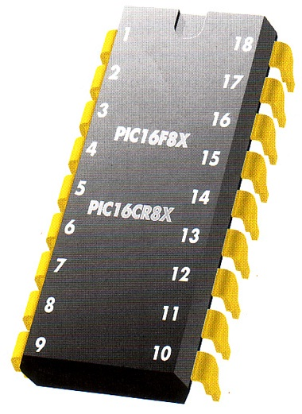
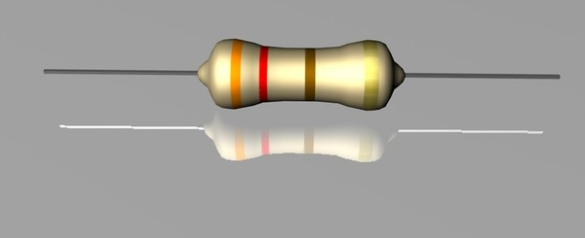
إضاءة LED موضوع في قطب RB1
+5V
VSS
MCLR
RB1
VDD=+5V

Slide 3
LED
220 Ω
RB1
PIC 16F84A
5V
22 pF
VDD
OSC1
MCLR
4MHz
OSC2
VSS
22 pF

Slide 4
المرحلة الأولي
LIST p=16F84
; Définition de processeur تعريف الدارة المندمجة
#include <p16F84.inc>
; Définitions de variables تعريف المتغيرة
__CONFIG _CP_OFF & _WDT_OFF & _PWRTE_ON & _XT_OSC
précise les paramètres encodés dans le pic au moment de la programmation. Les définitions sont dans le fichier include.
تبيين خواص الدارة المندمجة pic في حالة البرمجة المعلومات أو التعاريف موجودين في ملفinclude
; Voici les valeurs et leurs définitions :ها هما التعريف أو القيم
; _CP_ON Code protection ON : impossible de relireممنوع إعادة القراءة
; _CP_OFF Code protection OFF
; _PWRTE_ON Timer reset sur power on en service مسح المقتية عند التغذية
; _PWRTE_OFF Timer reset hors-service
; _WDT_ON Watch-dog en service
; _WDT_OFF Watch-dog hors service
; _LP_OSC Oscillateur quartz basse vitesse
; _XT_OSC Oscillateur quartz moyenne vitesse
; _HS_OSC Oscillateur quartz grande vitesse
; _RC_OSC Oscillateur à réseau RC

Slide 5
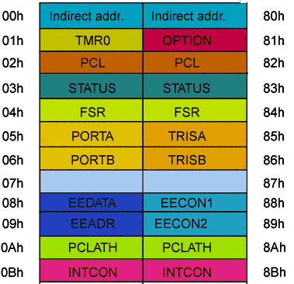
المرحلة الثانية
org 0x000
; Adresse de départ après reset عنوان البداية بعد وضع الى 0
BSF STATUS,RP0
; mettre le bit RP0 du registre "STATUS" à "1"
pour passer a la BANK1
وضع بيت (RP0 )للسجل (STATUS) في1 للذهاب إلى بنك1
BCF TRISB,1
; mettre le Bit 1 du registre (PORTB) à "0" pour le connecter en sortie
وضع البيت 1 لسجل (PORTB ) في 0 لكي يكون المنفد كمخرج
BCF STATUS,RP0
; repasser à la BANK 0 رجوع إلى بنك 0
BSF PORTB ,1
Mettre la sortie RB1=1 led allumer
end
; نهاية

Slide 6
LIST p=16F84
#include <p16F84.inc>
__CONFIG _CP_OFF & _WDT_OFF & _PWRTE_ON & _XT_OSC
org 0x000
BSF STATUS,RP0
BCF TRISB,1
BCF STATUS,RP0
BSF PORTB ,1
end

Slide 7
النشاط الثاني
إضاءة LED موضوع في قطب RB1
بواسطة قاطعة K موضوعة في RB0

Slide 8
5V
K
RB0
1 kΩ
LED
RB1
PIC 16F84A
220 Ω
5V
22 pF
VDD
OSC1
MCLR
4MHz
OSC2
VSS
22 pF

Slide 9
LIST p=16f84A #INCLUDE <p16f84A.inc> __CONFIG _CP_OFF & _XT_OSC & _PWRTE_OFF & _WDT_OFF
#define LED PORTB,1
#define BP PORTB,0
Org 0x000
Bsf STATUS,RP0 ; bank 1
movlw B'11111101' ; mettre les autres bits en entrée pour éviter les accidents
movwf TRISB ; pour configurer RB0 en entrée. RB1 en sortie
bcf STATUS,RP0 ; bank 0
test1
btfss Bp ; on teste le bit 0 de PORTB si ce bit vaut 1,on saute l’instruction suivante
goto test1
bsf LED
;Allumer la LED
test2
btfsc Bp ; on teste le bit 0 de PORTB si ce bit vaut 0, on saute l’instruction suivante
goto test2
bcf LED
;éteindre la LED
goto test1
end

Slide 10
LIST p=16f84A #INCLUDE <p16f84A.inc> __CONFIG _CP_OFF & _XT_OSC & _PWRTE_OFF & _WDT_OFF
#define LED PORTB,1
#define BP PORTB,0
Org 0x000
Bsf STATUS,RP0
movlw B'11111101'
movwf TRISB
bcf STATUS,RP0
test1
btfss PORTB,0
goto test1
bsf PORTB,1
test2
btfsc PORTB,0
goto test2
bcf PORTB,1
goto test1
end

